Slide 1
우분투 20.04 / 리눅스(Linux) – 로우레벨 포멧 방법, 베라크립트(VeraCrypt) -> 네트워크 드라이브(SMB, NFS) [IPv4, IPv6]
2021-04-20
작성: 도도(Dodo)

Slide 2
목차
1. 문서 – 이력(Revision)
2. 문서 - 라이선스(License)
3. 환경 – 북극이 녹고 있어요(The North Pole is melting)
4. 문서 – 안내사항(ReadMe)
5. [로우레벨포멧(Low-Level Format)] 소개 및 왜 해야 하는가? (2021-04-20)
6. [사용방법] 리눅스 / 우분투 배포판 – 로우레벨포멧 (2021-04-20)
7. [사용방법] 리눅스 / 우분투 배포판 – 파티션 조회 (2021-04-20)
8. [부록1] VeraCrypt 프로젝트 - 소개 (2021-04-20)
9. [부록2] 네트워크 드라이브 – NFS, SMB(삼바 / Samba),Cifs - 마운트, 언 마운트 [IPv4, IPv6] (2021-04-20)

Slide 3
1. 문서 – 이력(Revision)
문서 이력사항이다. 재 사용성을 고려하여 작성하였으니 참고하기 바란다.
“문서 표준 기능”을 준수하여 작성함. (“이식 성” / “오류가 없는 표준 양식”에 준수하여 작성함.)
번호 | 시작 일자 시간 | 종료 일자 시간 | 차수 | 작성자 명 | 이메일 | 비고
1 | 2021-04-20 화요일 16:07 | 2021-04-20 화요일 17:10 | 1 | 도도(Dodo) |  | 최초 작성

Slide 4
2. 문서 – 라이선스(License)
Copyright (C) 2021. 도도(Dodo), 우분투 20.04, CentOS (리눅스 배포판) – 로우 레벨포멧 방법, 베라크립트, 네트워크 공유(Samba, cifs, NFS) IPv4, IPv6
<Ubuntu 20.04, CentOS (Linux distribution)-low-level format method, Veracrypt, network share (Samba, cifs, NFS) IPv4, IPv6>
This program is free software: you can redistribute it and/or modify
it under the terms of the GNU General Public License as published by
the Free Software Foundation, either version 3 of the License, or
(at your option) any later version.
This program is distributed in the hope that it will be useful,
but WITHOUT ANY WARRANTY; without even the implied warranty of
MERCHANTABILITY or FITNESS FOR A PARTICULAR PURPOSE. See the
GNU General Public License for more details.
You should have received a copy of the GNU General Public License
along with this program. If not, see <https://www.gnu.org/licenses/>.

Slide 5
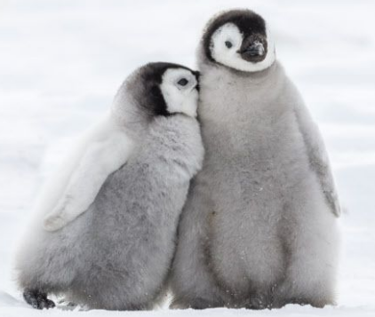
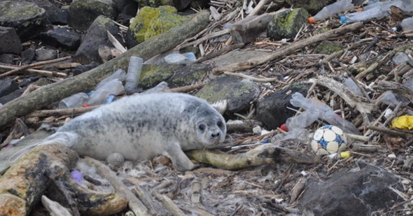
3. 환경 – 북극이 녹고 있어요(The North Pole is melting)
북극이 녹고 있다.
살려줘요.
말을
안 하시는 분들

Slide 6
4. 문서 – 안내사항(ReadMe)
linugseu baepopan-eseo sayonghal su issneun amhohwa jeojangso belakeulibteue daehaeseo dalwobogoja handa.
1장) 리눅스 배포판에서 사용할 수 있는 로우 레벨포멧에 대해서 다뤄보고자 한다.
Let's take a look at the low-level formats that can be used in Linux distributions.
(linugseu baepopan-eseo sayonghal su issneun lou lebelpomes-e daehaeseo dalwobogoja handa.)
2장) 리눅스 배포판에서 사용할 수 있는 암호화 저장소 베라크립트에 대해서 다뤄보고자 한다.
Let's take a look at the encrypted storage VeraCrypt available in Linux distributions.
(linugseu baepopan-eseo sayonghal su issneun lou lebelpomes-e daehaeseo dalwobogoja handa.)
3장) 리눅스 배포판에서 사용할 수 있는 네트워크 드라이브인 삼바와 Cifs, NFS 파일시스템에 대해서 다뤄보고자 한다.
We'll cover the network drives available in Linux distributions: Samba, Cifs, and NFS filesystems.
(linugseu baepopan-eseo sayonghal su issneun neteuwokeu deulaibeu-in sambawa Cifs, NFS pailsiseutem-e daehaeseo dalwobogoja handa.)

Slide 7
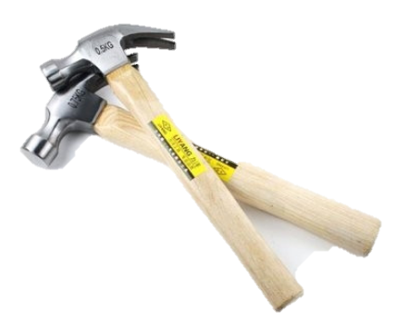
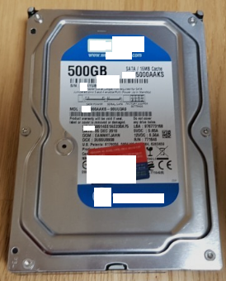
5. [로우레벨포멧(Low-Level Format)] 소개 및 왜 해야 하는가? (2021-04-20)
“로우레벨 포멧(Low-Level Format)”을 하지 않았을 때, 해야 하는 일에 대해서 소개하고자 한다.
옆에 그림처럼 “몸”으로 하드디스크를 내려 부셔야 한다.
굉장히 미련한 작업이라고 할 수 있다.
“로우레벨 포멧(Low-Level Format)”은 쉽게 말해서, 소프트웨어로 하드디스크의 반도체를 접근해서 “공장 초기화(Factory Reset)”를 해주는 작업이다.
데이터를 안전하게 초기화하기 위해서, 굳이 컴퓨터의 일을 몸을 사용해서 힘들게 육체적으로 파손, 파쇄 작업을 할 필요가 없다는 것이다.

Slide 8
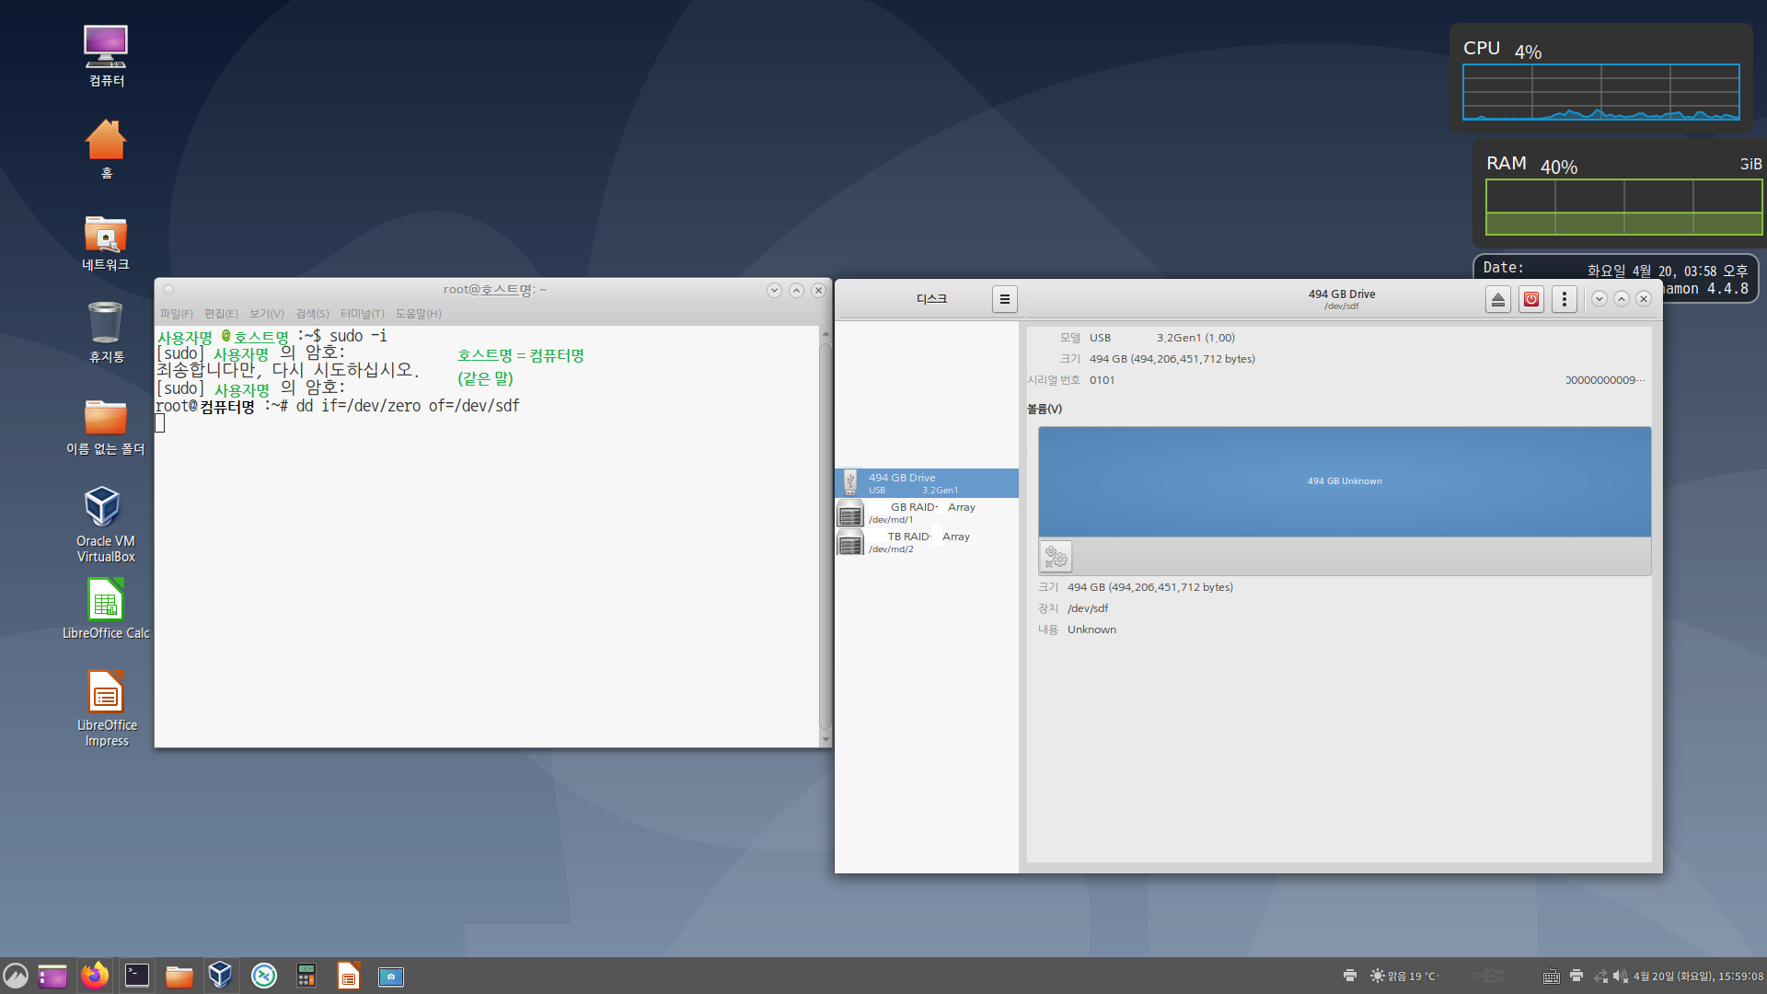
6. [사용방법] 리눅스 / 우분투 배포판 – 로우레벨포멧 (2021-04-20)
아래의 명령어로 로우레벨 포멧을 사용할 수 있다.
“로우 레벨 포멧”을 하기 전에 연습을 해보고 하길 권장한다.
(오래된 USB나 사용 안 하는 저장매체를 대상으로 연습해 보기 바란다)
참고사항
“로우레벨 포멧”을 진행하면, 복원이 되지 않는다.
파티션 정보가 안 보인 경우에는 최신 GUI 버전의 리눅스에서는 “설정->디스크” 라는 프로그램을 실행하면 저장매체 파티션명을 조회할 수 있다.
CentOS(센토스)
# su
# dd if=/dev/zero of=/dev/{저장매체 파티션명}
우분투(Ubuntu), 리눅스민트(LinuxMint)
# sudo -i
# dd if=/dev/zero of=/dev/{저장매체 파티션명}

Slide 9
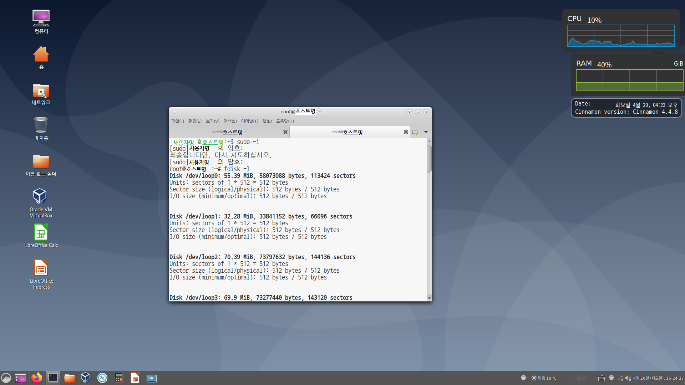
7. [사용방법] 리눅스 / 우분투 배포판 – 파티션 조회 (2021-04-20)
CentOS(센토스)
# su
# fdisk -l
우분투(Ubuntu)
# sudo -i
# fdisk -l

Slide 10
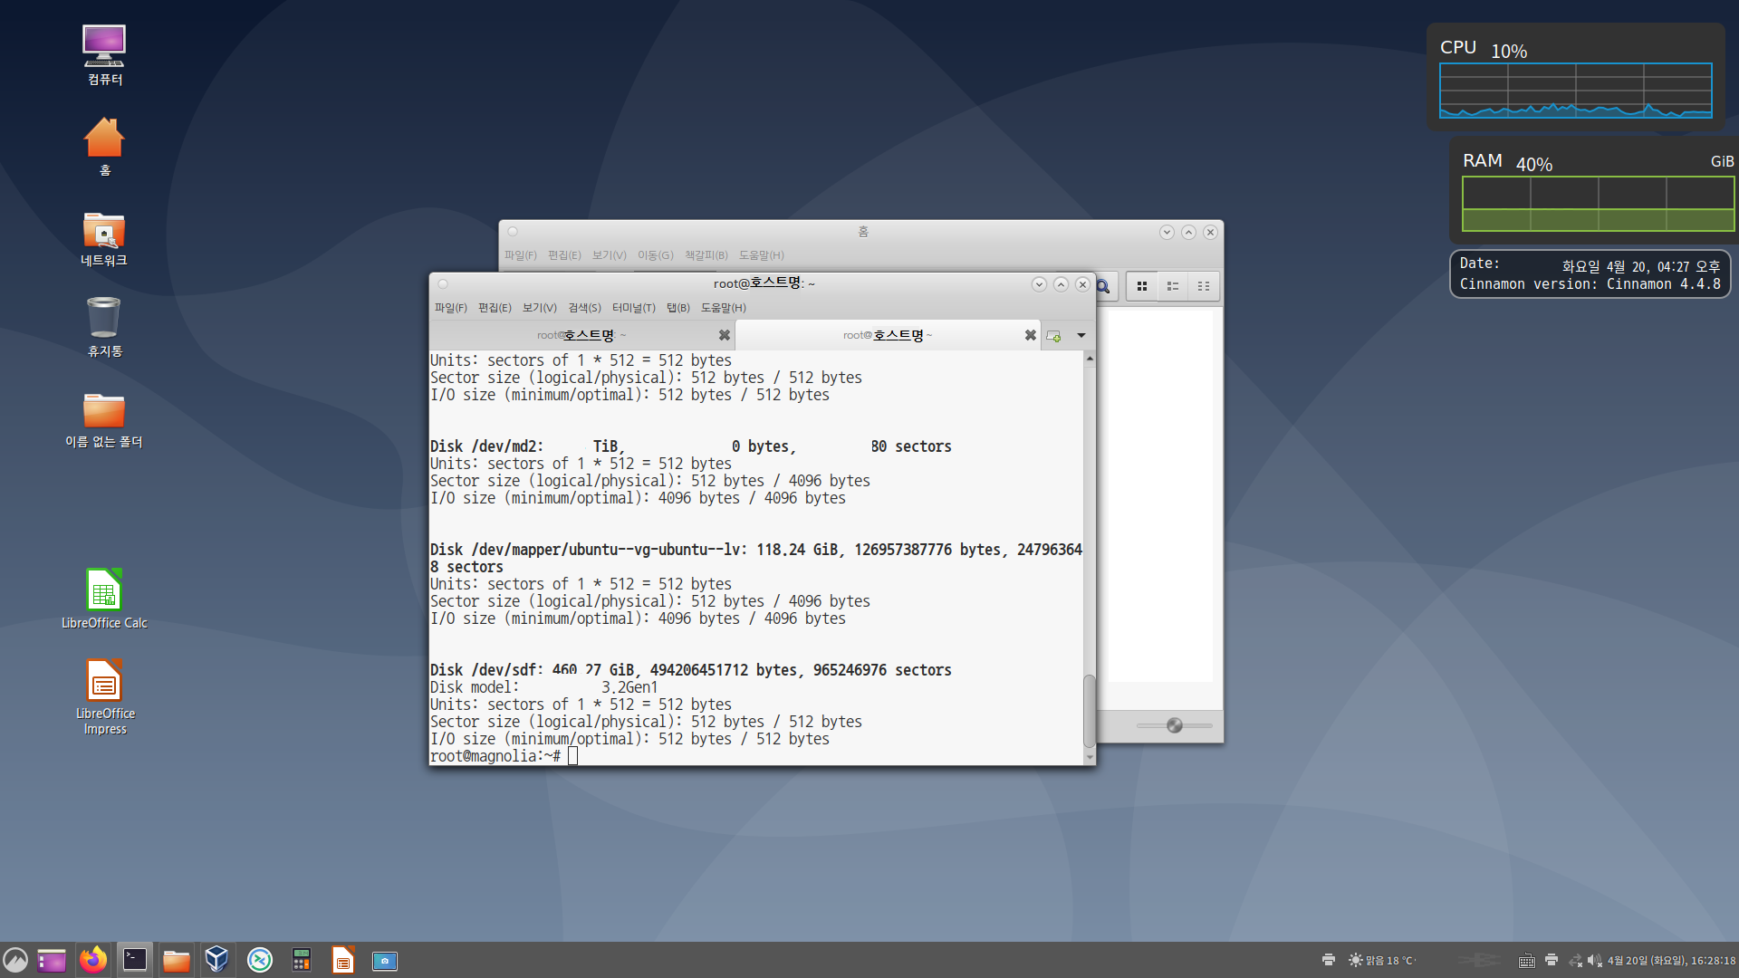
7. [사용방법] 리눅스 / 우분투 배포판 – 파티션 조회 (2021-04-20)

Slide 11
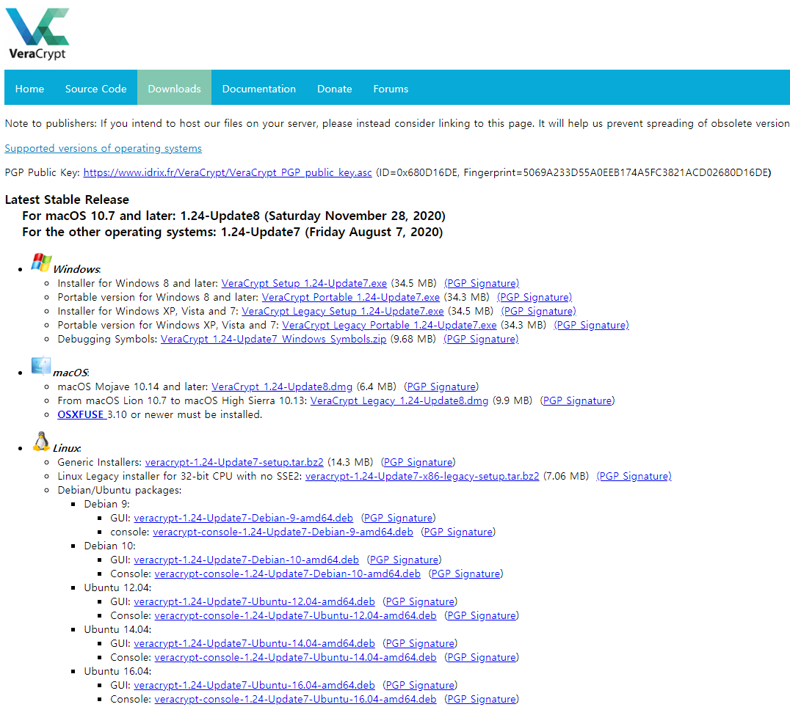
8. [부록1] VeraCrypt 프로젝트 - 소개 (2021-04-20)
지구상에서 현재까지 암호를 해독 시도하였으나 풀리지 않는 프로그램 중 하나이다.
TrueCrypt라는 프로젝트를 이어받아서 진행하고 있는 매우 과학적인 프로그램 중 하나이다.
https://www.veracrypt.fr/en/Downloads.html

Slide 12
8. [부록1] VeraCrypt 프로젝트 - 소개 (2021-04-20)
설치 방법은 다음과 같다.
[우분투]
sudo add-apt-repository ppa:unit193/encryption
sudo apt update
sudo apt install veracrypt
[데비안]
공식 저장소는 없다. 데비안 사용자시스템에 추가하여 VeraCrypt 암호화 소프트웨어를 설치할 수 있다.
# dpkg –i {파일명.deb}
[아치 리눅스]
sudo pacman -S veracrypt
[페도라]
sudo dnf copr enable scx/veracrypt
sudo dnf install veracrypt.x86_64 -y

Slide 13
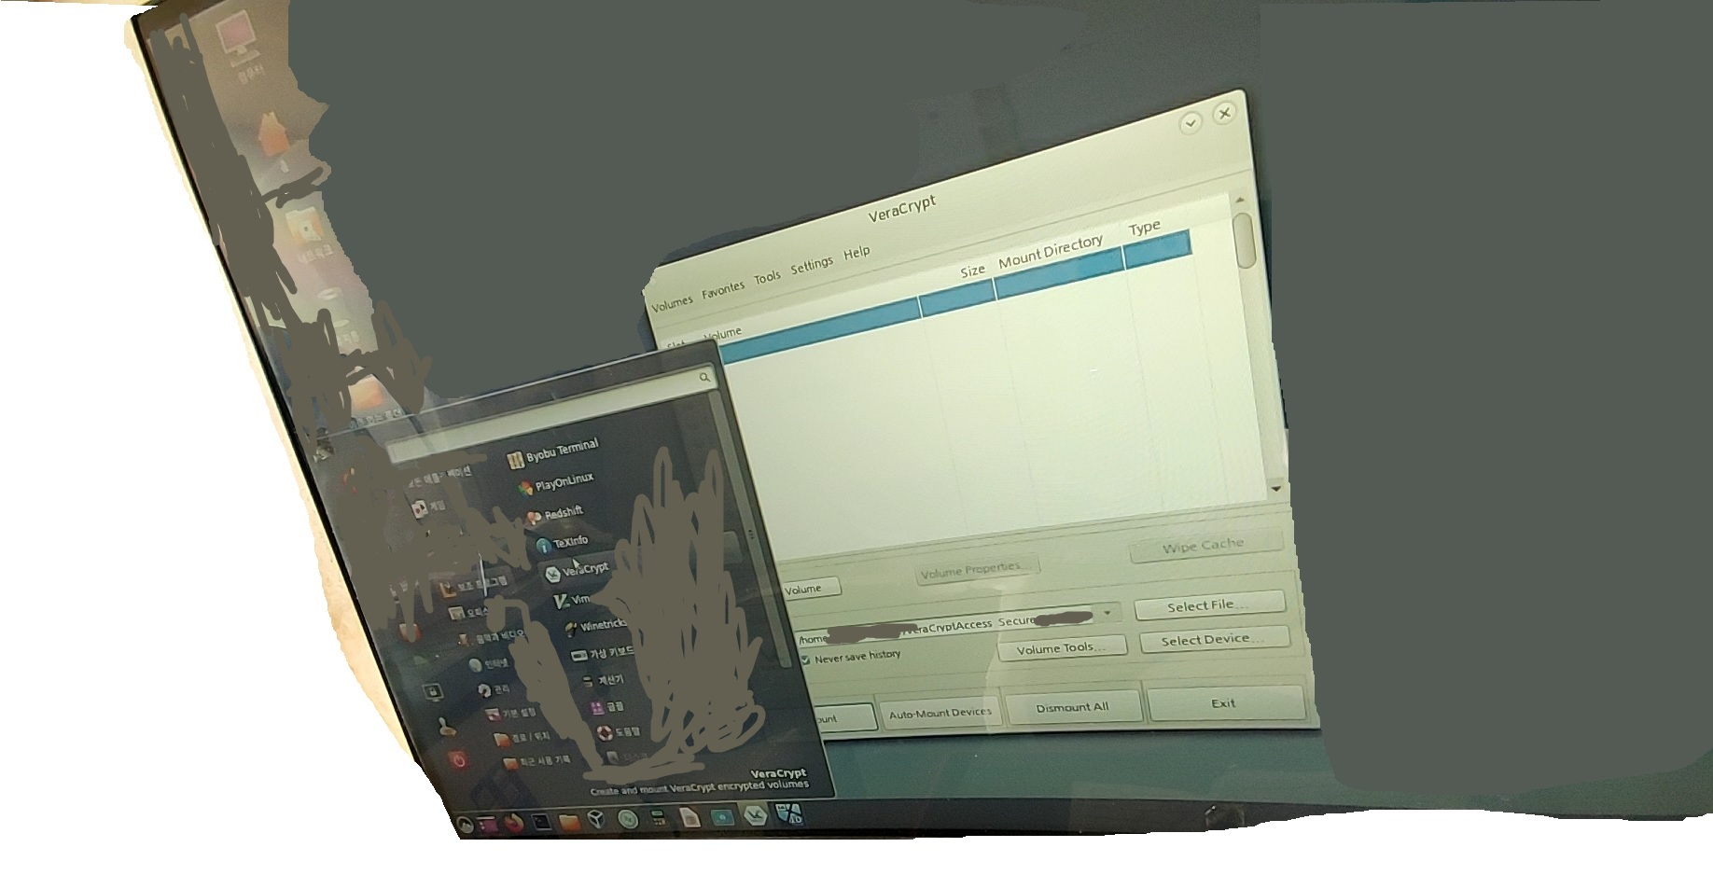
8. [부록1] VeraCrypt 프로젝트 - 소개 (2021-04-20)
리눅스 배포판에서의 베라크립트 사용방법이다.

Slide 14
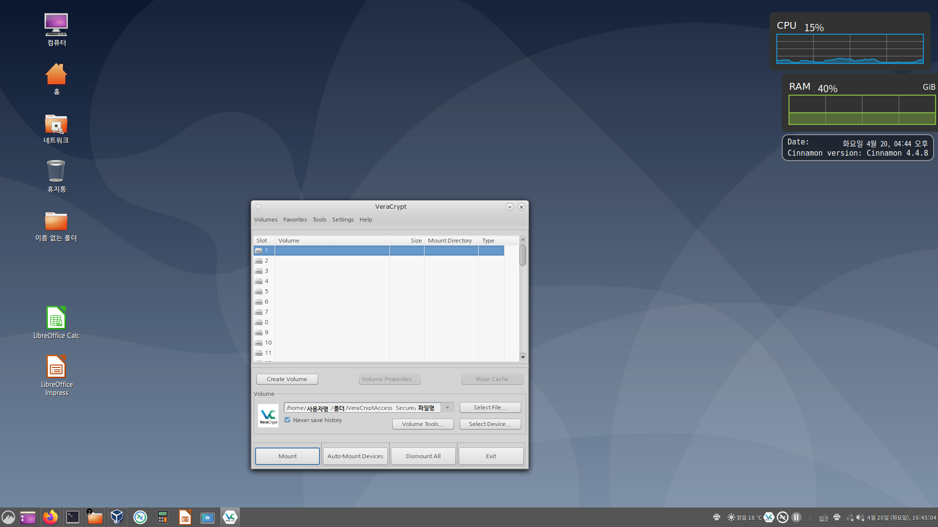
8. [부록1] VeraCrypt 프로젝트 - 소개 (2021-04-20)
실제 프로그램을 동작시키면 이러한 화면이 나온다. (생성: Create Volume / 크리에이트 볼륨으로 생성이 가능하다.)
암호를 넣고, Mount 버튼을 눌러서 사용하면 된다.

Slide 15
9. [부록2] 네트워크 드라이브 – NFS, SMB(삼바 / Samba), Cifs - 마운트, 언 마운트 [IPv4, IPv6] (2021-04-20)
네트워크 드라이브를 실제 드라이브처럼 사용하는 방법 중 하나로 삼바와 Cifs를 설치하여 클라이언트로 접속하는 방법에 대해서 소개하고자 한다.
[IPv4 방법]
우분투, 데비안, 리눅스민트
# mount -t cifs //192.168.0.1/folder /user-storage/[공유폴더명] -o username=admin,password=1234,vers=2.0
# umount /user-storage/[공유폴더명]
# apt-get install cifs
DNF 패키지 설치(CentOS 8, CentOS Stream)
[IPv6 방법]
# dnf install cifs
# mount -t cifs //2001:db8::60fe:5bff:febc:914/[공유폴더명] /user-storage/nas1 -o username=admin,password=1234,vers=2.0
# umount /user-storage/[공유폴더명]
YUM 패키지 설치(페도라)
# yum install cifs
[참고사항] Samba(삼바) 공유 방법
vers=1.0, vers=2.0을 표기해주지 않으면, Samba(삼바) 공유에서는 인식을 못할 수도 있으니 명확히 표기해 주기 바란다.
삼바는 크로스플랫폼(MS윈도우, 리눅스, 안드로이드, 맥OS)을 지원하고 있다.
[참고사항] 네트워크 파일 시스템(Network File System) = NFS 방법 [IPv6]
# mount -t nfs [2001:db8::60fe:5bff:febc:912]:/home/{사용자명} /home/mount/
삼바(Samba) 공유 방식보다 조금 더 시스템에 접근하는 관점에서는 네트워크 파일시스템이 적합할 수도 있다.
이유는 원격지 파일 시스템을 실제 설치된 디스크에 가까운 수준으로 사용할 수 있기 때문이다. NFS의 단점은 리눅스 안에서만 가능하다.
슈퍼컴퓨팅을 고민하는 경우에는 적합한 방법 중 하나가 될 수 있을 것으로 보인다.

Slide 16
감사합니다.
질문 및 답변

